Slide 1
主題：
繪製生活機能與安全指標
組長：
統計四C | 408650033 | 黃翔筠 | 01 號
組員：
統計四A | 408650108 | 顏 豊 | 03 號
統計四B | 408650777 | 張洧承 | 08 號
數資三 | 409200119 | 阮柏誠 | 15 號

Slide 2
前言
01.
建立模型
資料介紹
04.
02.
結論
研究分析
05.
03.
06.
工作分配
介紹動機與目的和流程圖
迴歸、隨機森林、XGBOOST
變數介紹和資料處理
總結和範例操作
各變數討論、分群

Slide 3
01
前言
動機目的和流程圖

Slide 4
1. 資料來源為台灣內政部不動產成交案件實際資訊資料供應系統
2. 外源補充資料為Google map的距離資訊
3. 從2014年到2022年，近9年來的房價資訊
前言

Slide 5
研究動機和目的
動機
目的
提供大眾一個參考兼顧到房價價位和生活品質。
1.判斷房價價格高低的依據。
2.有別於其他模型，只透過查詢房屋
與標的物距離。
3.甚至還沒蓋的預售物都可以給出房
價的高低，對於建商和購屋者都是
不錯的選擇工具。

Slide 6
目的
教育(孟母三遷)
安全顧慮
1
學校
3
屋齡、建材、保全、警察局
生活機能
健康考量
便利商店和郵局
2
醫院
4

Slide 7
流程圖
變異數分析
檢驗變數對房價影響
是否有族群的存在
敘述性統計
資料探索式分析
迴歸分析
XGBOOST
隨機森林
研究背景
配適模型
研究動機目的
迴歸分析
XGBOOST
隨機森林
歸納總結
範例實測

Slide 8
02
資料介紹
了解資料型態

Slide 9
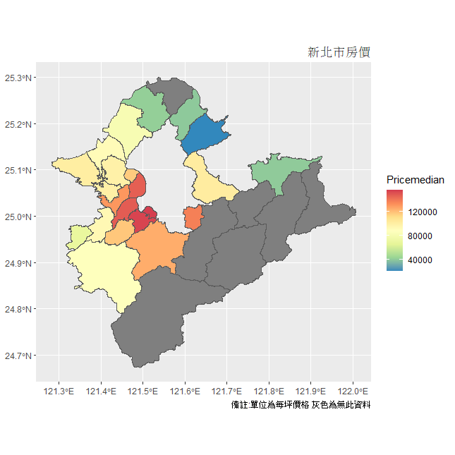
進入資料前
重點摘要
1. 灰色的區域代表資料本身來源的不足。
2. 每單位房價就越高顏色越深。
3.最高是永和、中和和板橋，最低則是萬里。
4. 初步認識資料對象很好的方式。
新北房價分層設色圖

Slide 10
變數介紹
變數說明
內容
變數 | 單位 | 說明
房價 | 元/每平方公尺 | 反應變數
屋齡 | 天 | 建造完成日期扣掉完成交易日期
距離變數 | 公尺 | 從出發地到實際到標的物的距離
建材 |  | 主要分為SC、SRC、RC、 磚頭等分類
有無警衛 |  | 分為有警衛和沒有警衛
1.距離變數有公車站、便利商店、
醫院、郵局、警察局和學校。
2.更好去精確計算，因為若是要以
年計算的話會有年要以365天或是
366天計算的問題。
3.鋼骨構造SC、鋼骨鋼筋混凝土 SRC、鋼筋混凝土RC、加強磚造。

Slide 11
資料預處理-遺失值
唯有屋齡的變數有32筆的遺失值，不採用插補的方法
原因如下:
1.我們的遺失值占資料集的比重占不到5%，若是直接
進行插補對執行後的結果影響不大。
2.若是直接去做插補，我們也無法確定插補過後的結
果是否正確。

Slide 12
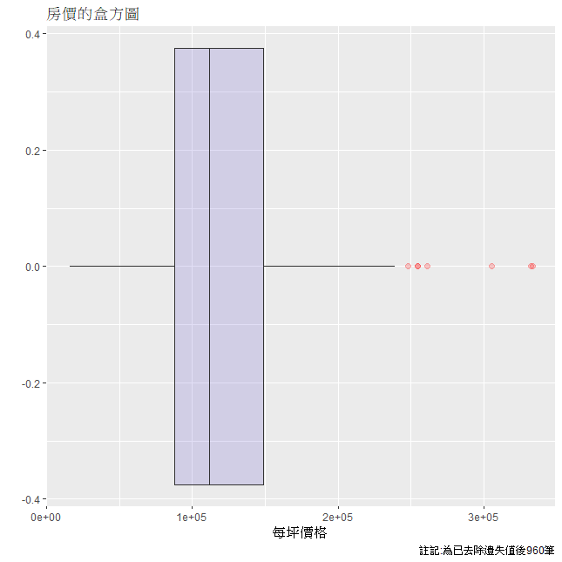
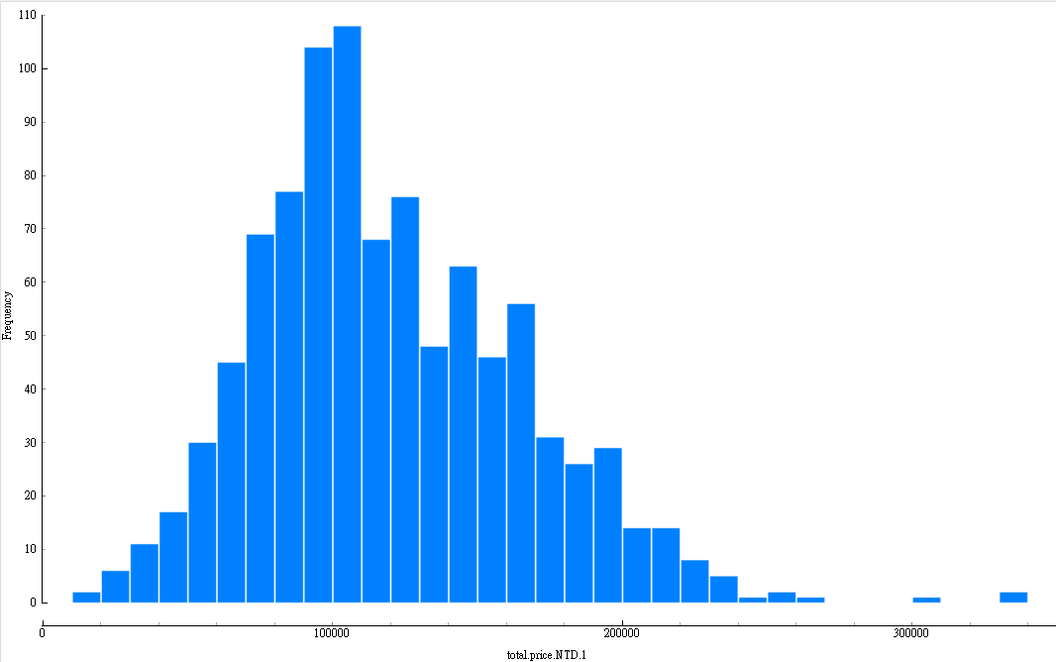
資料預處理-離群值
1.分佈呈現為右偏分佈
2.以最右邊的三點最為嚴重，因此我們想去找可
歸屬原因，進一步去合理的剔除資料。
新北市中和區連城路，並沒有找到可能的可歸
屬原因。
新北市林口區文化二路一段，由於地理位置過
於特殊隔壁就是商場和電影院。
新北市永和區中正路為私人高級別墅。

Slide 13

連續型統計量
 | 每單位房價 (新台幣) | 交易日扣除建造日 | 公車 | 商店 | 郵局 | 警局 | 學校 | 醫院
最小值 | 15811 | -1056 | 78 | 66 | 60 | 36 | 18 | 38
Q1 | 87651 | 2189 | 1700 | 1300 | 1400 | 1300 | 1300 | 1800
平均數 | 118987 | 7303 | 2918 | 2776 | 3006 | 2701 | 2686 | 3419
中位數 | 111319 | 111319 | 2600 | 2200 | 2500 | 2400 | 2300 | 2700
Q3 | 118987 | 11203 | 3800 | 3800 | 3900 | 3600 | 3500 | 4400
最大值 | 261037 | 20728 | 10800 | 12700 | 19600 | 13700 | 13200 | 13000

Slide 14
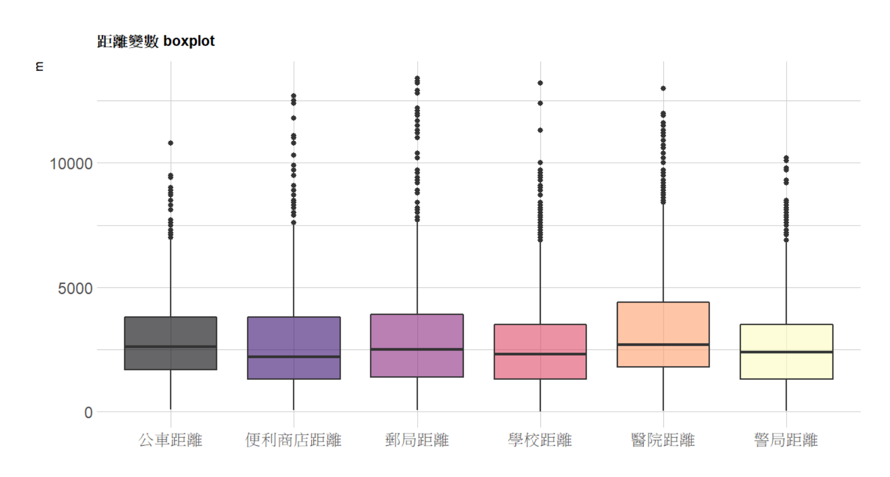
距離變數箱型圖

Slide 15
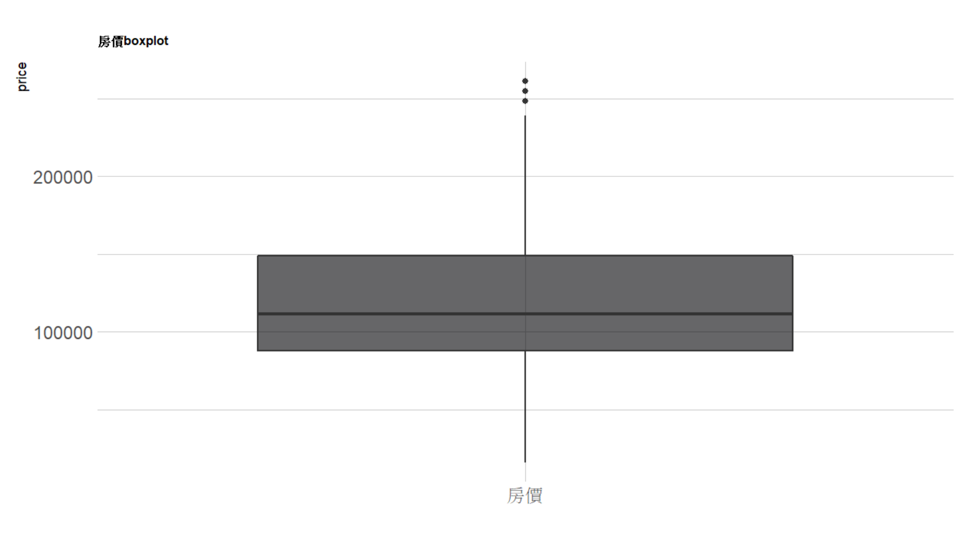
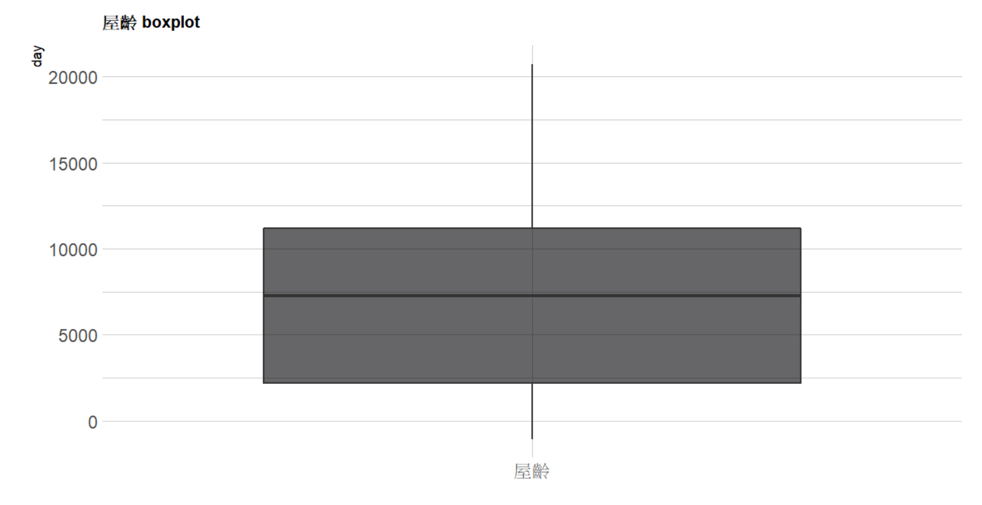
房價、屋齡箱型圖
房價
屋齡

Slide 16
03
研究分析
各變數討論和分群

Slide 17
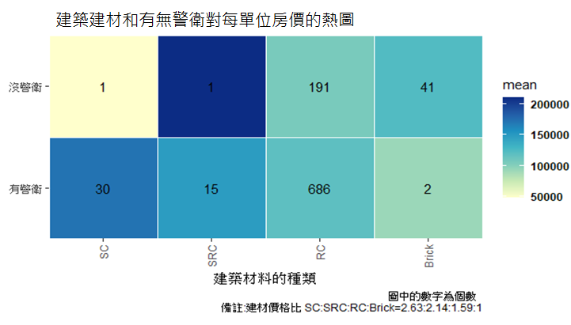
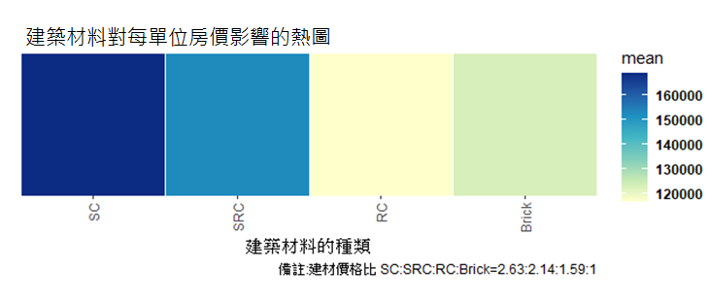
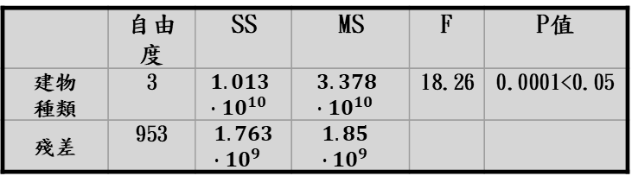
各變數討論-安全上層面
內容:
1.在沒警衛情況下個數有偏少，意味著
不太適合以警衛特徵去做切割。
2.以單一建材種類去分析，透過變異數分析
可以發現到p-value遠小於α值0.05，與
圖形表現一致，對房價有顯著影響。
 | 自由度 | SS | MS | F | P值
建物 種類 | 3 | $$1.013∙{10}^{10}$$ | $$3.378∙{10}^{10}$$ | 18.26 | 0.0001<0.05
殘差 | 953 | $$1.763∙{10}^{9}$$ | $$1.85∙{10}^{9}$$

Slide 18
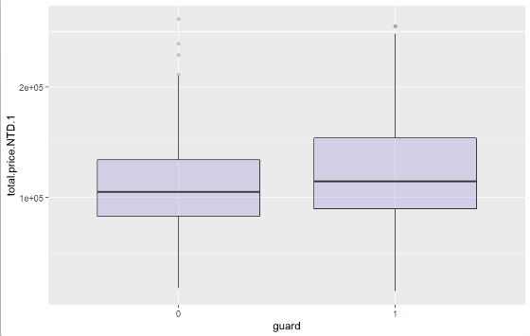
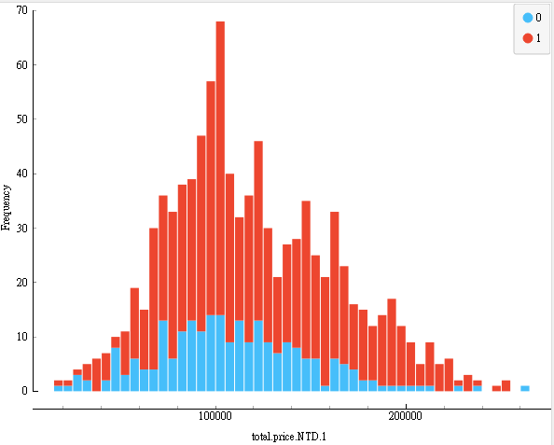
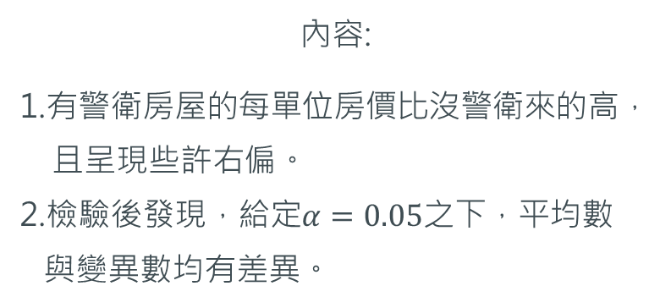
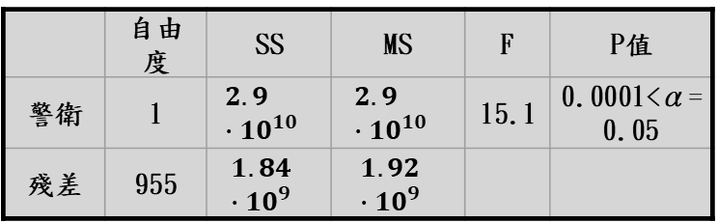
各變數討論-安全上層面
內容:
1.有警衛房屋的每單位房價比沒警衛來的高，
且呈現些許右偏。
2.檢驗後發現，給定$α=0.05$之下，平均數
與變異數均有差異。
 | 自由度 | SS | MS | F | P值
警衛 | 1 | $$2.9∙{10}^{10}$$ | $$2.9∙{10}^{10}$$ | 15.1 | 0.0001<α=0.05
殘差 | 955 | $$1.84∙{10}^{9}$$ | $$1.92∙{10}^{9}$$

Slide 19
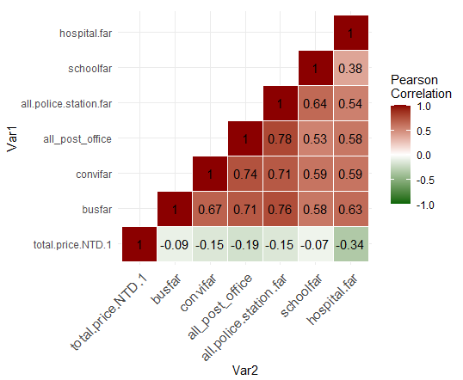
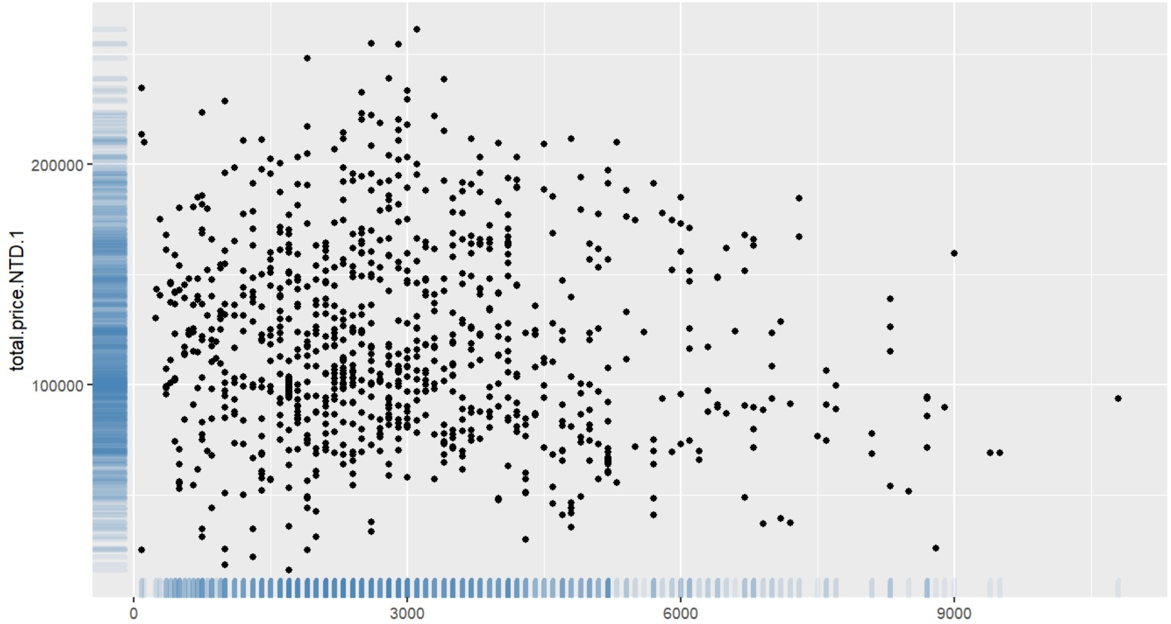
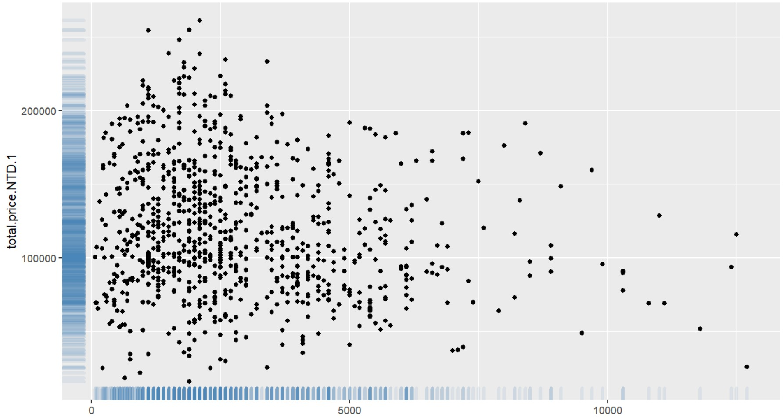
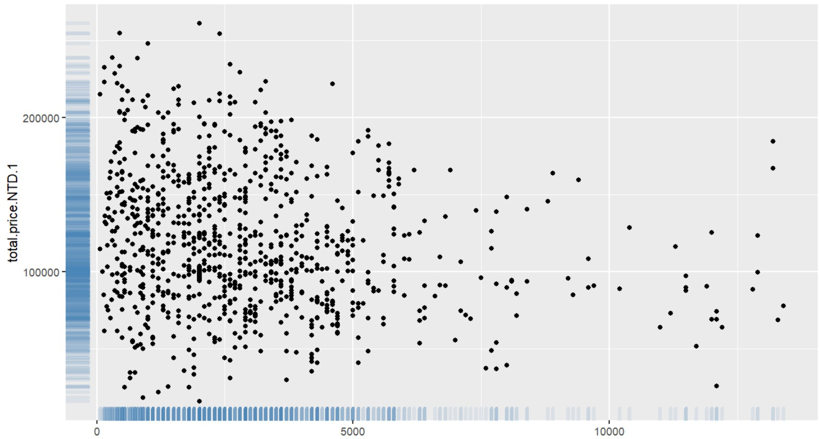
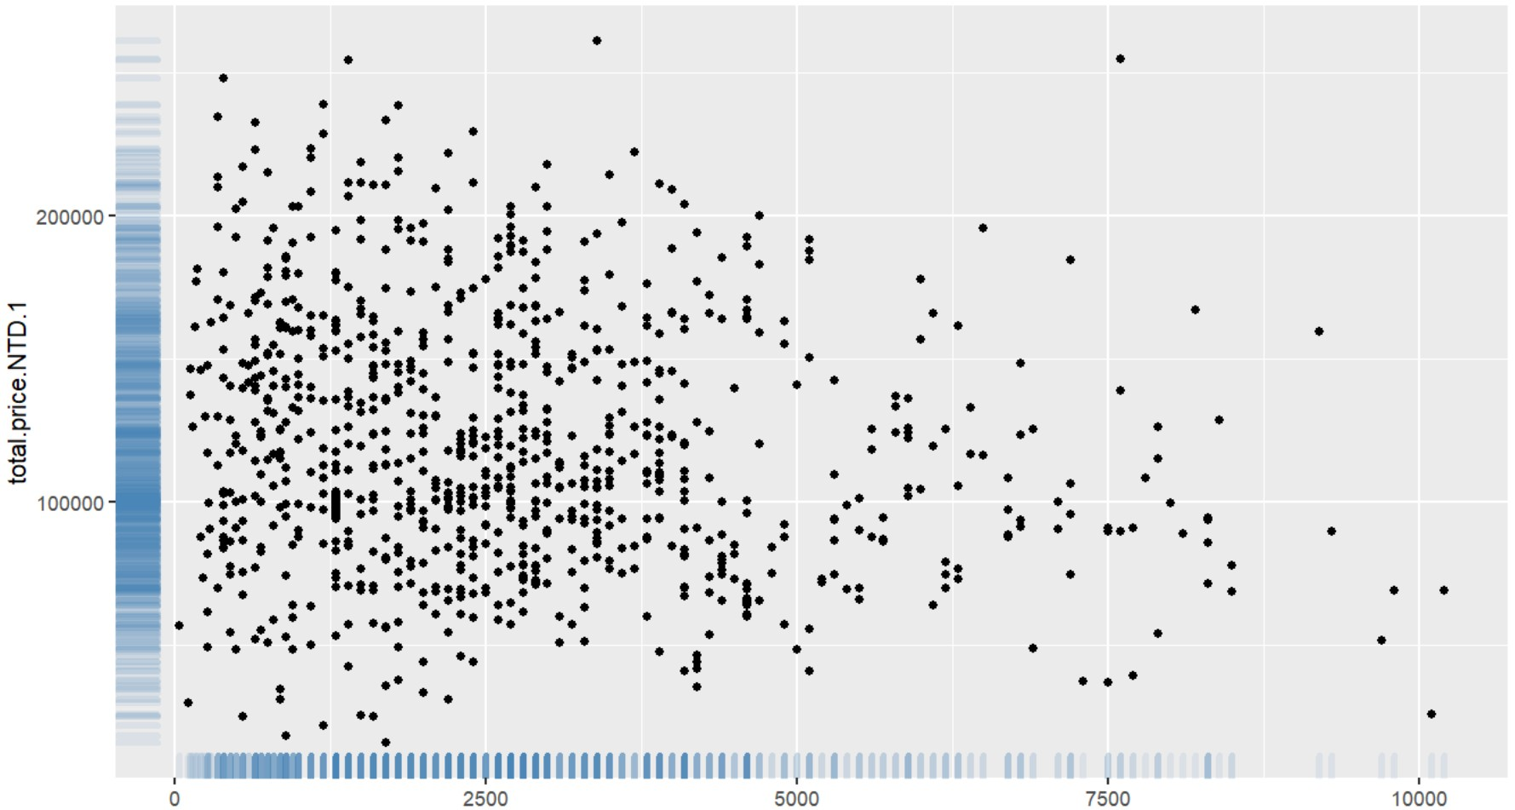
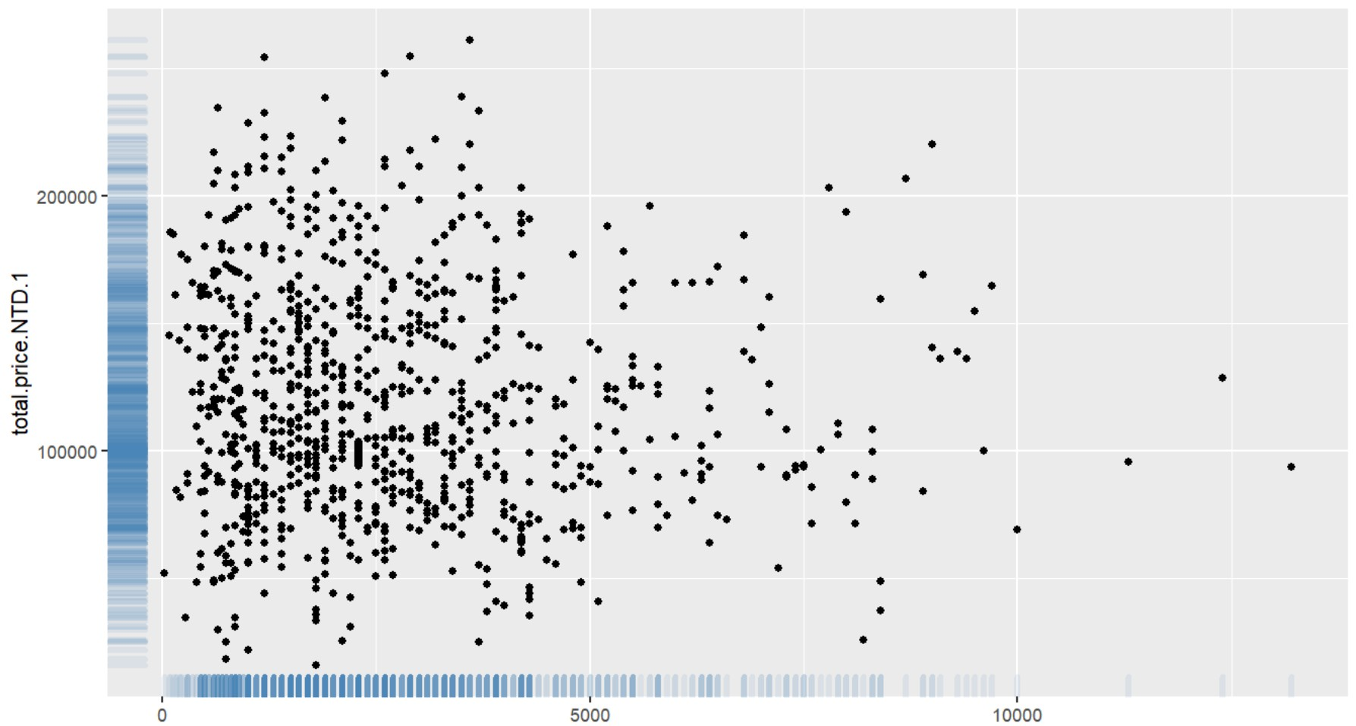
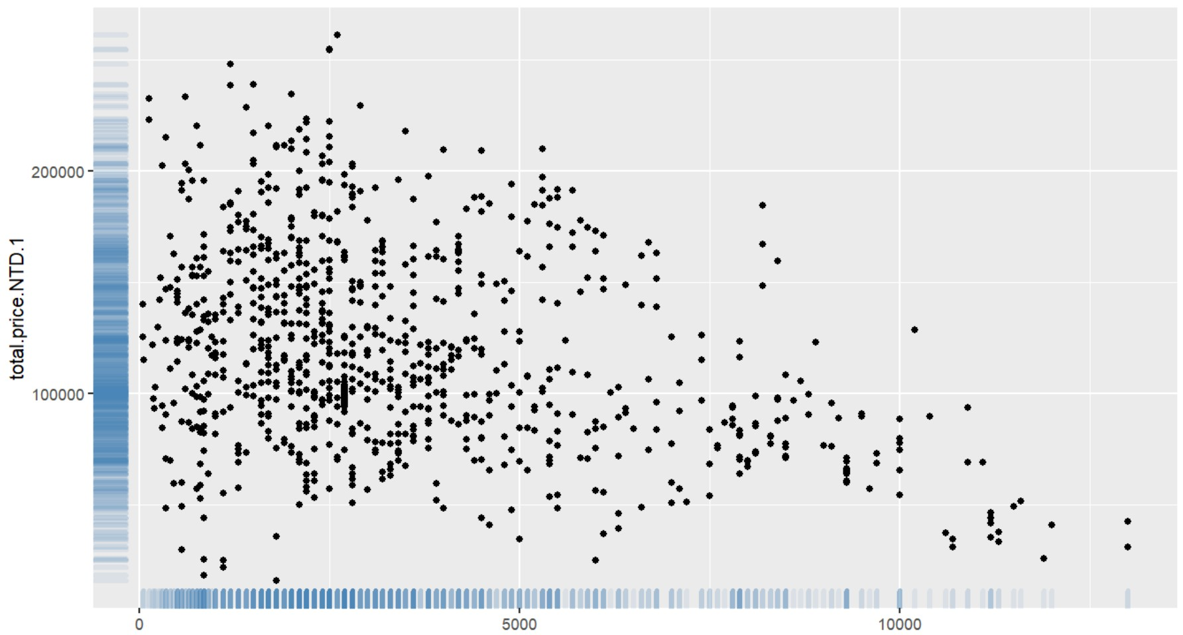
各變數討論-便利性層面
從左圖可以發現，當距離變數越大時，每單位房價有變低的趨勢，郵局、警察局、學校、便利商店和公車變數和每單位房價呈現低度負相關， 醫院中度負相關。
公車距離
便利商店距離
郵局距離
警察局距離
學校距離
醫院距離

Slide 20
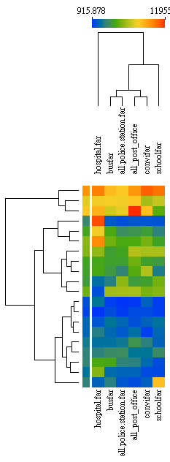
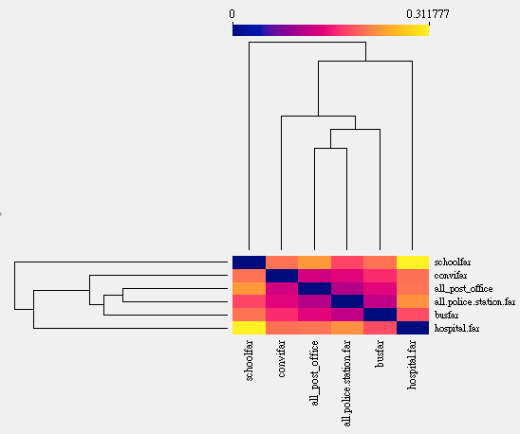
分群
從圖中可看出距離變數大致可分為3個族群，
高機能族群、中機能族群、低機能族群，醫院距離例外。

Slide 21
總結
1.建材的選擇和警衛的有無對房價是有顯著影響的
(安全性層面)
2.醫院對每單位房價呈現中度負相關，其餘距離變
數跟房價關係沒那麼明顯(便利性層面)
3.想藉由分群的手法找出潛在的分群關係，利用
k-means可分成高機能族群、中機能族群、低機
能族群(分群)

Slide 22
04
建立模型
迴歸、隨機森林、XGBOOST

Slide 23
模型假設
1.迴歸分析
2.隨機森林
3.XGBoost模型
評斷指標
1.MSE(均方誤差,Mean-Square Error)
2.MAPE(平均絕對百分比誤差)

Slide 24
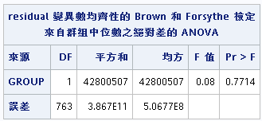
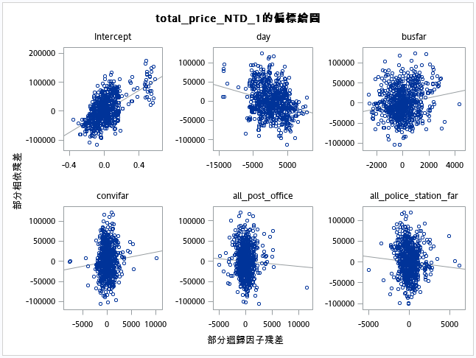
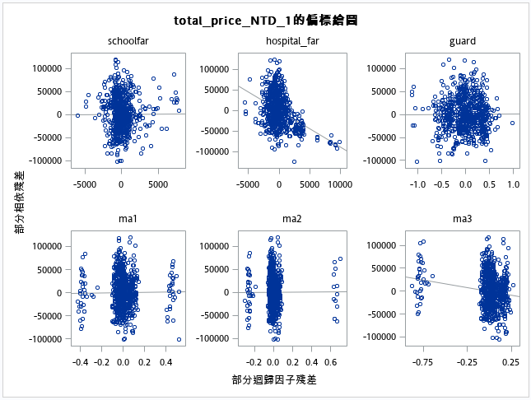
迴歸模型假設
1.殘差服從常態性(Shapiro-Wilk檢定)
2.殘差項之間要互相獨立
3.變異數同質性
常態性檢定
變異數均質檢定
殘
差
圖

Slide 25

不符合常態性假設
處理手法: box-cox轉換
λ是轉換參數，它介於-5到5之間，不同λ值會對應到其他的轉換方法
例如:λ=1等於沒做轉換、λ=0是對數轉換、
λ=0.5是平方根轉換，、λ=-1倒數轉換
λ選取由程式決定最佳值，由程式結果，我們選取λ值 = 0.5

Slide 26
共線性檢驗
用途: 避免遇到解釋變數間有高度相似使模型失效
採用檢測方法: 變異膨脹因子(VIF)
VIF 變異數膨脹係數
VIF值越小越好，若VIF值>10，表示自變數存在共線性

Slide 27
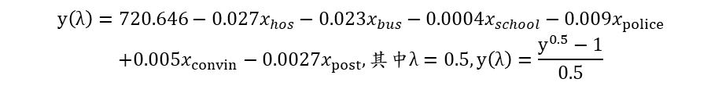
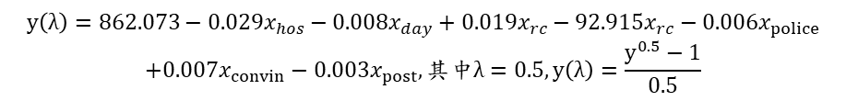
迴歸模型
所有模型配適結果
距離變數配適結果
 | 係數 | P值
截距 | 862.073938
醫院 | -0.028524 | <.0001
屋齡 | -0.007728 | <.0001
公車距離 | 0.019445 | <.0001
建材(鋼筋) | -92.915140 | <.0001
警察局 | -0.006234 | 0.1261
郵局 | -0.002763 | 0.3755
便利商店 | 0.007280 | 0.0190
 | 係數 | P值
截距 | 720.646018
醫院 | -0.026699 | <.0001
公車距離 | 0.023433 | <.0001
學校 | -0.000421 | 0.8876
警察局 | -0.009658 | 0.0336
郵局 | -0.002763 | 0.4251
便利商店 | 0.004920 | 0.1534
所有模型配適迴歸公式:
$$y\left(λ\right)=862.073−0.029x_{hos}−0.008x_{day}+0.019x_{rc}−92.915x_{rc}−0.006x_{police}$$
$$+0.007x_{convin}−0.003x_{post},其中λ=0.5,y\left(λ\right)=\frac{y^{0.5}−1}{0.5}$$
距離變數配適迴歸公式:
$$y\left(λ\right)=720.646−0.027x_{hos}−0.023x_{bus}−0.0004x_{school}−0.009x_{police}$$
$$+0.005x_{convin}−0.0027x_{post},其中λ=0.5,y\left(λ\right)=\frac{y^{0.5}−1}{0.5}$$

Slide 28
兩模型比較
 | 全部變數 | 距離變數
判定係數 | 0.1460404 | 0.08071148
MSE | 1748593229 | 1882362625
MAPE | 0.3380373 | 0.3358576
最終選擇:
以醫院、屋齡、有無鋼筋、警察局、郵局和便利商店的變數模型
原因:
判定係數和MSE比較好

Slide 29
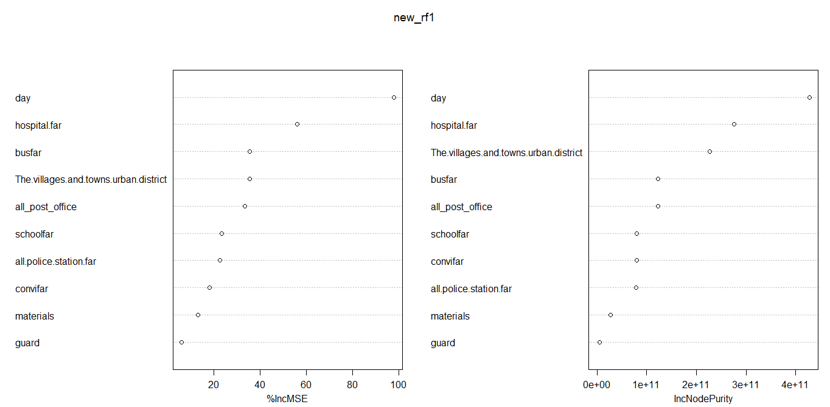
隨機森林模型
模型1:所有的變數
模型設定:每次抽取10個變數，並建立500棵決策樹
第一種模型變數的重要性指標
屋齡、醫院距離為較重要的變數
建材種類、警衛有無對模型影響力非常低

Slide 30
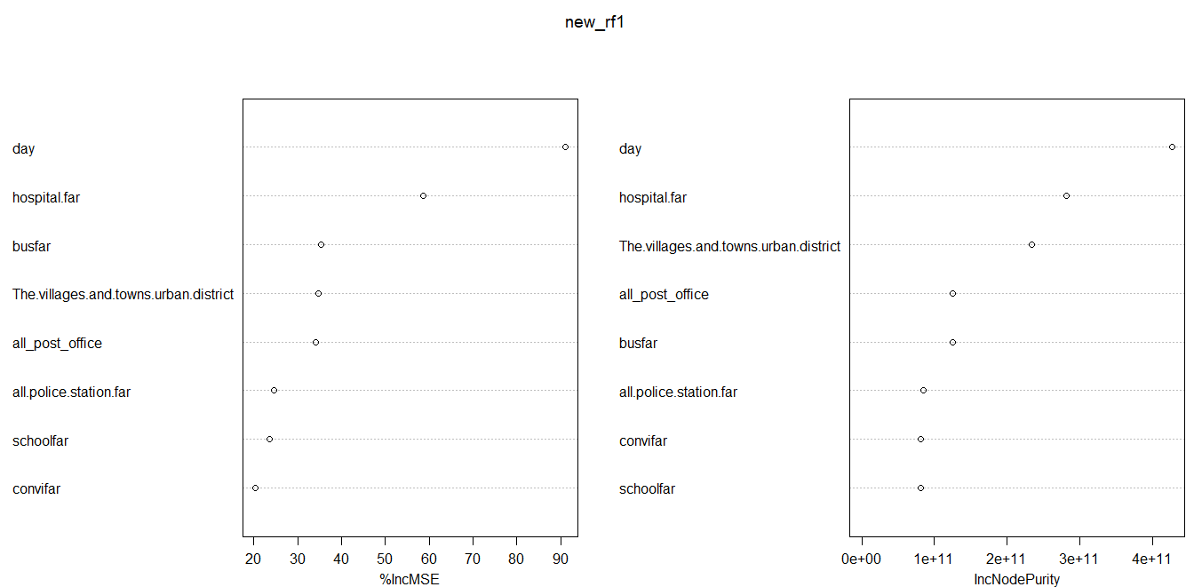
隨機森林模型
模型2:行政區的變數、距離變數和屋齡
模型設定:每次抽取8個變數，並建立500棵決策樹
第二種模型變數的重要性指標
屋齡、醫院距離為較重要的變數

Slide 31
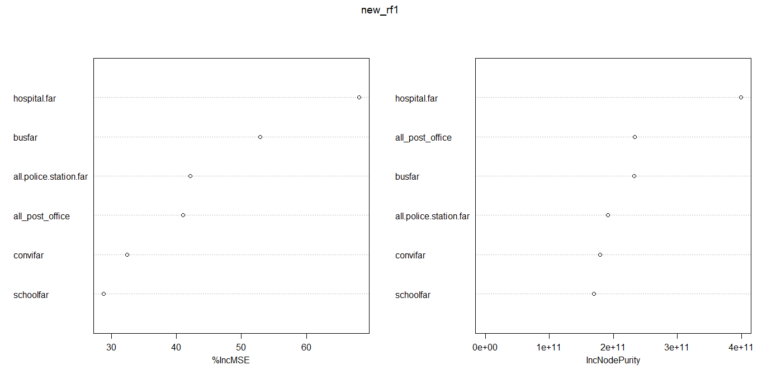
隨機森林模型
模型3:距離變數
模型設定:每次抽取6個變數，並建立500棵決策樹
第三種模型變數的重要性指標
醫院距離為較重要的變數

Slide 32
隨機森林模型
三種模型比較結果
 | 第一種 | 第二種 | 第三種
MSE | 766701223 | 756755738 | 967011400
MAPE | 19.87% | 19.80% | 24.40%
彙總:
最佳的模型為第二種模型，其變數有屋齡、距離變數和行政區等，而貢獻度最大的變數為屋齡、醫院和行政區等，以及確認出建材種類和警衛有無變數對於模型幫助性不大。

Slide 33
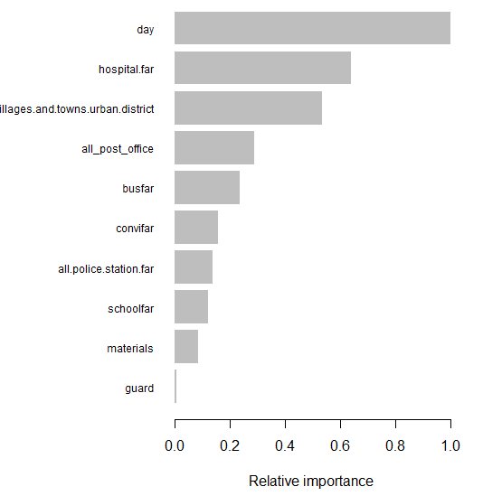
XGBoost模型
模型1:所有的變數
模型設定:最小平方法、遞迴次數為150次、使用內建預設的tree
屋齡、醫院距離、行政區為重要變數
建材種類和警衛有無為相對不重要的變數

Slide 34
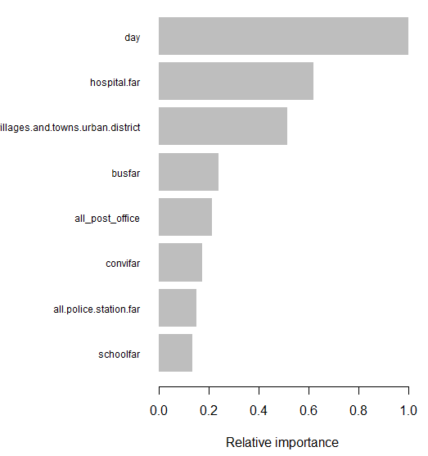
XGBoost模型
模型2:行政區的變數、距離變數和屋齡
模型設定:最小平方法、遞迴次數為150次、使用內建預設的tree
屋齡、醫院距離、行政區仍為重要變數

Slide 35
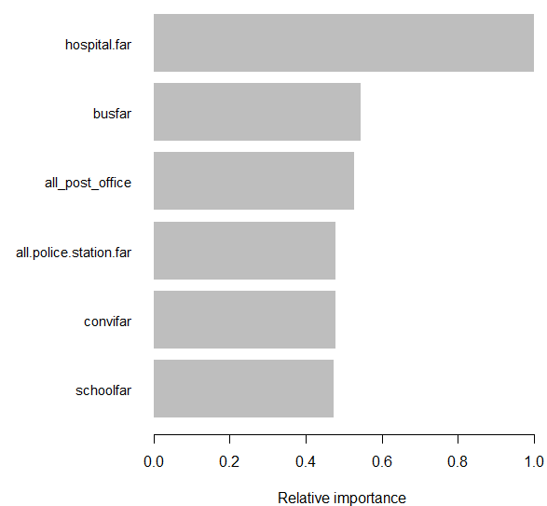
XGBoost模型
模型3:.距離變數
模型設定:最小平方法、遞迴次數為150次、使用內建預設的tree
只使用距離變數，醫院的比較重要

Slide 36
XGBoost模型
三種模型比較結果
 | 第一種 | 第二種 | 第三種
MSE | 768379226 | 873108379 | 905889792
MAPE | 19.41% | 20.40% | 21.32%
彙總:
最佳的模型為第一個模型變數有屋齡、距離變數、行政區、警衛和建材等，但是我們認為第二種的模型仍然可以考慮，因為兩者的MSE和MAPE的差異性並不大

Slide 37
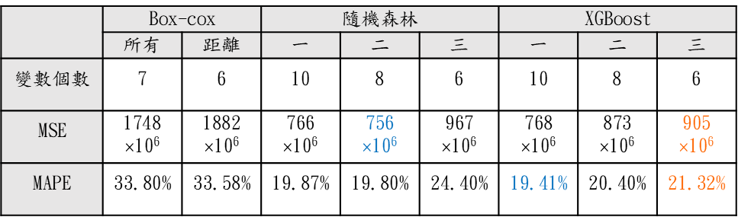
各種模型比較
 | Box-cox |  | 隨機森林 |  |  | XGBoost
 | 所有 | 距離 | 一 | 二 | 三 | 一 | 二 | 三
變數個數 | 7 | 6 | 10 | 8 | 6 | 10 | 8 | 6
MSE | 1748 $×$10⁶ | 1882 $×$10⁶ | 766 $×$10⁶ | 756 $×$10⁶ | 967 $×$10⁶ | 768 $×$10⁶ | 873 $×$10⁶ | 905 $×$10⁶
MAPE | 33.80% | 33.58% | 19.87% | 19.80% | 24.40% | 19.41% | 20.40% | 21.32%
1.利用MSE和MAPE挑出最佳的模型
2.最好的有第二種隨機森林以及第一種XGBoost
3.最後選擇第二種隨機森林模型
(1)MSE和MAPE的差異性不大，
(2)能用較少的資訊達到最達的目的是我們想要的。
4.另外選了只有距離變數模型，因為屋齡和建材的資訊收集上可能會有困難。

Slide 38
05
結論
總結和範例操作
Notes:
https://xiangyun2582.shinyapps.io/project/

Slide 39
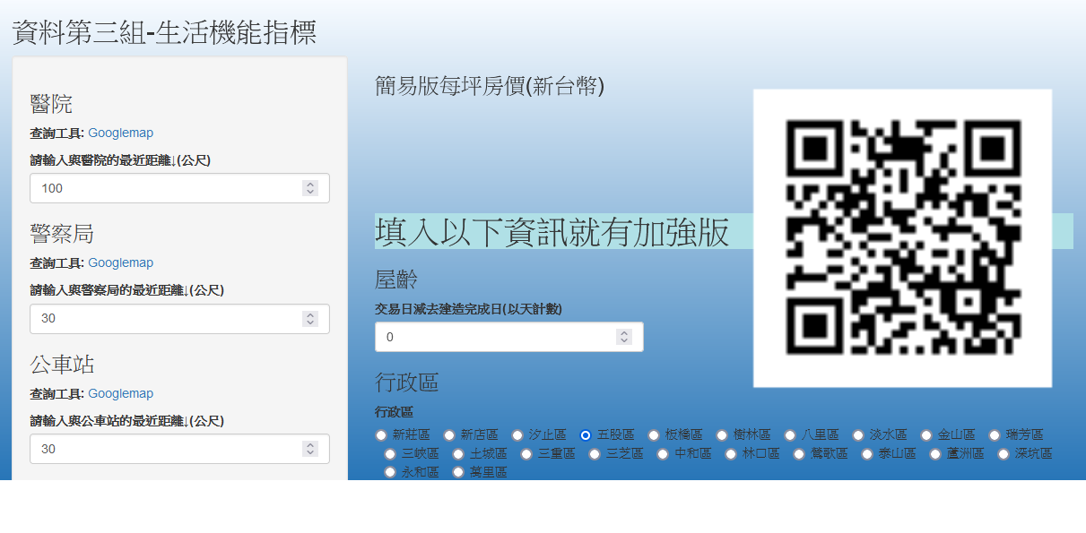
結論
1.房價的分布近似鐘型分佈以及有離群值的存在發生
2.安全層面發現警衛和建材對房價有顯著的差異
3.在便利的層面上，醫院對房價的相關程度相較其他距離變數比較高，而模型設置時也證明醫院對房價有一定的解釋能力。
4.利用k-means和階層式分群的方法，了解到k-means的分群方法距離變數可以分為三個族群。
Notes:
https://xiangyun2582.shinyapps.io/project/

Slide 40
06
工作分配

Slide 41
工作分配
工作人員 | 工作分配 | 共編
黃翔筠 | 資料清理、一般迴歸、XGBoost、分群、網頁設計 | 主題的構想 爬蟲資料收集 PPT 書面
顏 豊 | 便利上的分析、一般迴歸、敘述性統計
張洧承 | EDA、箱型圖、散佈圖、ANOVA
阮柏誠 | 隨機森林、了解資料型態、離群值調查

Slide 42
Q&A

Slide 43
謝謝大家

